Slide 1
Марс как зеркало русской революции
Докладчик: Мухина М. А.
Научный руководитель: Евдокимов П. А.

Slide 2
Описание исследования:
Цель: сравнить два представления о социализме людей разных взглядов, написанных в разное время, выявить линию изменения взглядов на социализм и революцию, очерченную в художественных произведениях.
Основной исследовательский вопрос: понять, как менялся образ революции в глазах людей, далеких от нее с 1908, когда была впервые издана "Красная звезда" Богданова, по 1920, когда Толстой, уже находясь в эмиграции, начал свою работу над "Аэлитой".

Slide 3
Структура исследования:
Введение (обозначение основного исследовательского вопроса)
Глава 1 (изучение и описание романа «Красная звезда» А. А. Богданова)
Глава 2 (изучение и описание романа «Аэлита» А. Н. Толстого)
Заключение (сравнение произведений, общие выводы исследования)

Slide 4
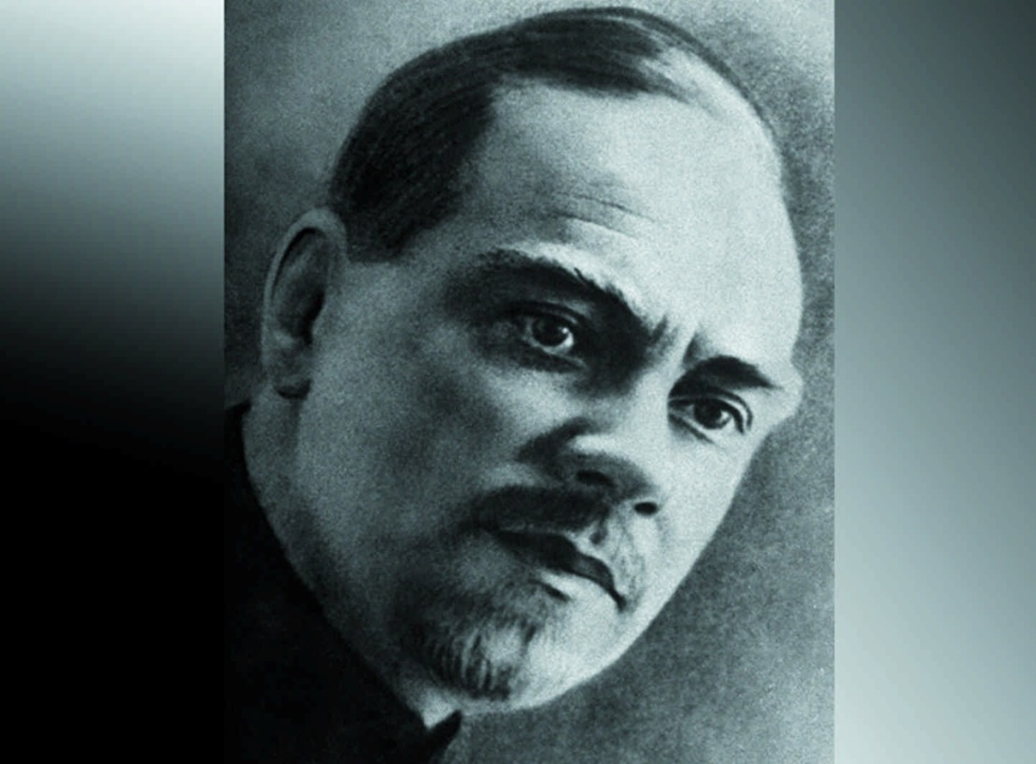
Красная звезда

Slide 5
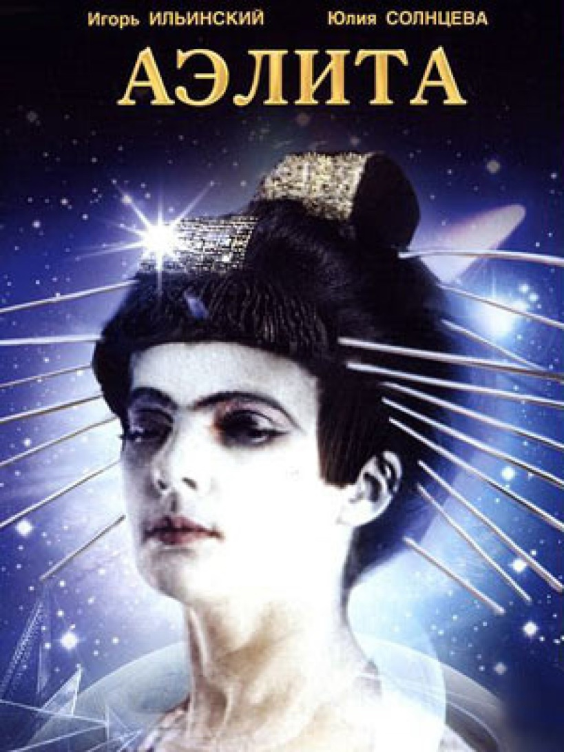
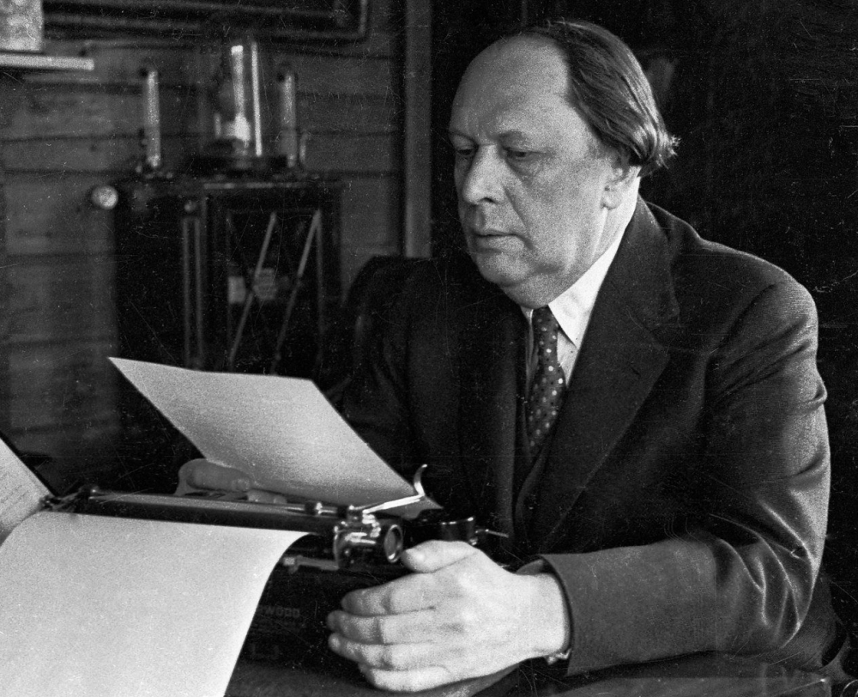
Аэлита

Slide 6
Итоги:
Результат получился не настолько однозначным, насколько я ожидала его увидеть, у меня возникли некоторые трудности, которые проявились в процессе работы над исследовательской работой.

Slide 7
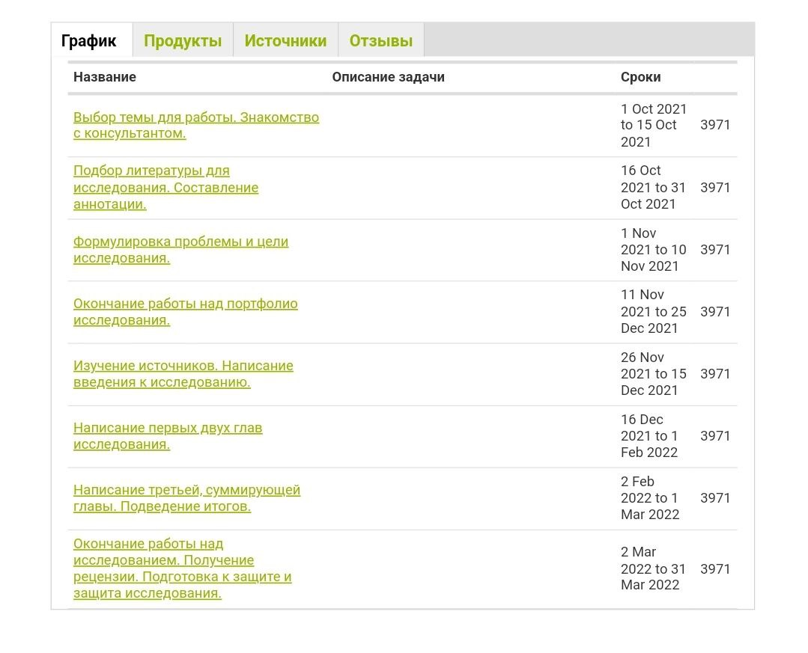
График:

Slide 8
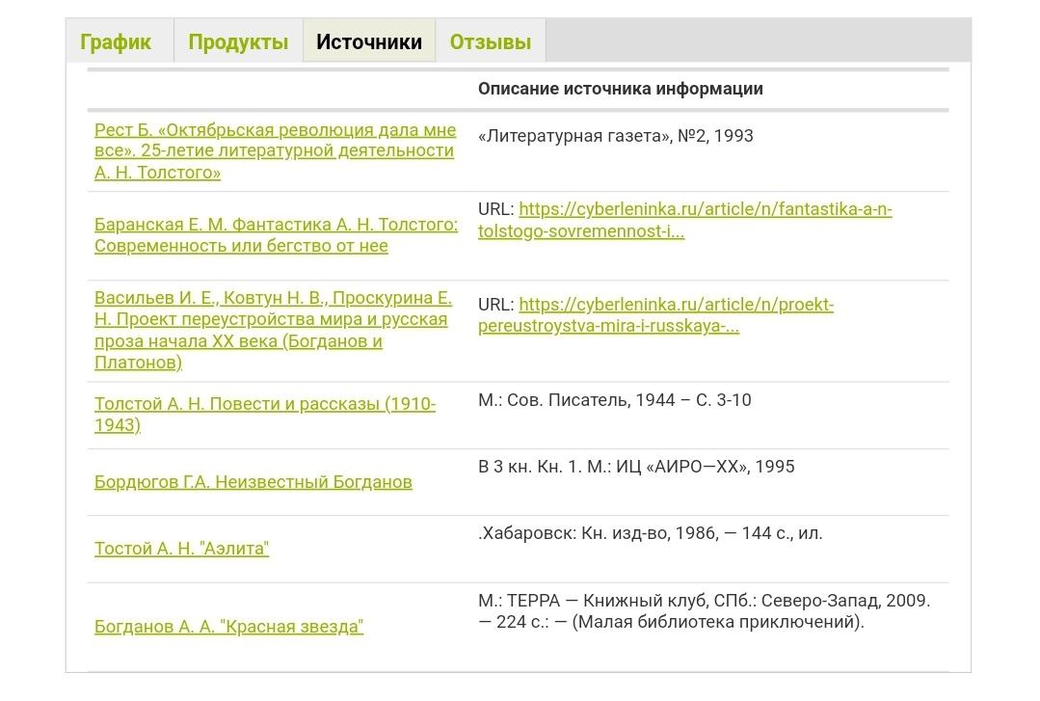
Источники:

Slide 9
Спасибо за внимание!

